Slide 1




THAO TÁC VỚI ĐỐI TƯỢNG

Slide 2
Nội dung
Đối tượng là thành phần của lớp
Đối tượng là thành phần của mảng
Đối tượng được cấp phát động

Slide 3
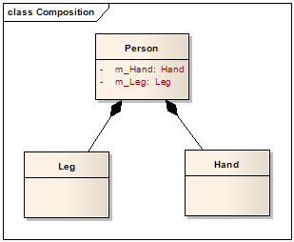
Đối tượng là thành phần của lớp
Đối tượng có thể là thành phần của đối tượng khác, khi một đối tượng thuộc lớp “lớn” được tạo ra, các thành phần của nó cũng được tạo ra.

Slide 4
Đối tượng là thành phần của lớp
Phương thức thiết lập (nếu có) sẽ được tự động gọi cho các đối tượng thành phần.
Khi đối tượng kết hợp bị hủy → đối tượng thành phần của nó cũng bị hủy, nghĩa là phương thức hủy bỏ sẽ được gọi cho các đối tượng thành phần, sau khi phương thức hủy bỏ của đối tượng kết hợp được gọi.

Slide 5
Đối tượng là thành phần của lớp
Nếu đối tượng thành phần phải cung cấp tham số khi thiết lập thì đối tượng kết hợp (đối tượng lớn) phải có phương thức thiết lập để cung cấp tham số thiết lập cho các đối tượng thành phần.
Cú pháp để khởi động đối tượng thành phần là dùng dấu hai chấm (:) theo sau bởi tên thành phần và tham số khởi động.

Slide 6
Ví dụ
class TamGiac{
Diem A, B, C;
public:
TamGiac(double xA, double yA, double xB, double yB, double xC, double yC) : A(xA,yA), B(xB,yB),C(xC,yC){
}
void Ve();
// ...
};
TamGiac t(100,100,200,400,300,300);
{

Slide 7
Ví dụ
class TamGiac{
Diem A,B,C;
int loai;
public:
TamGiac(double xA, double yA, double xB, double yB, double xC, double yC, int l): A(xA,yA), B(xB,yB), C(xC,yC), loai(l) {
}
void Ve();
// ...
};
TamGiac t (100, 100, 200, 400, 300, 300, 1);
Cú pháp dấu hai chấm cũng được dùng cho đối tượng thành phần thuộc kiểu cơ sở
?

Slide 8
Ví dụ
class Diem{
double x,y;
public:
Diem(double xx = 0, double yy = 0) : x(xx), y(yy){
}
void Set(double xx, double yy){
x = xx;
y = yy;
}
};
?
Notes:
Đoạn chương trình trên đúng hay sai? → Đúng

Slide 9
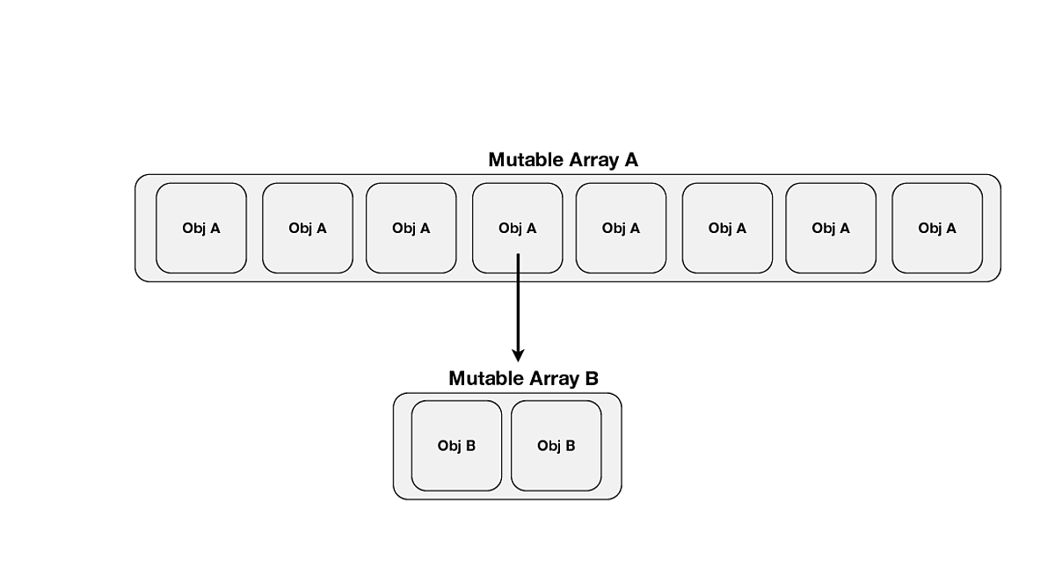
Đối tượng là thành phần của mảng

Slide 10
Đối tượng là thành phần của mảng
Khi một mảng được tạo ra →các phần tử của nó cũng được tạo ra →phương thức thiết lập sẽ được gọi cho từng phần tử.
Vì không thể cung cấp tham số khởi động cho tất cả các phần tử của mảng →khi khai báo mảng, mỗi đối tượng trong mảng phải có khả năng tự khởi động, nghĩa là có thể thiết lập không cần tham số.

Slide 11
Đối tượng là thành phần của mảng
Đối tượng có khả năng tự khởi động trong những trường hợp nào?
Lớp không có phương thức thiết lập
Lớp có phương thức thiết lập không tham số
Lớp có phương thức thiết lập mà mọi tham số đều có giá trị mặc nhiên

Slide 12
Đối tượng là thành phần của mảng
class Diem
{
double x,y;
public:
Diem(double xx, double yy) : x(xx), y(yy) { }
void Set(double xx, double yy) {
x = xx, y = yy;
}
// ...
};

Slide 13
Đối tượng là thành phần của mảng
class String {
char *p;
public:
String(char *s) { p = strdup(s); }
String(const String &s) { p = strdup(s.p); }
~String() {
cout << "delete "<< (void *)p << "\n";
delete [] p;
}
};

Slide 14
Đối tượng là thành phần của mảng
class SinhVien{
String MaSo;
String HoTen;
int NamSinh;
public:
SinhVien(char *ht, char *ms, int ns) : HoTen(ht), MaSo(ms), NamSinh(ns){ }
};
String arrs[3];
Diem arrd[5];
SinhVien arrsv[7];
?
Notes:
String arrs[3]; // Error
Diem arrd[5]; // Error
SinhVien arrsv[7]; // Error

Slide 15
Dùng phương thức thiết lập với tham số có giá trị mặc nhiên
class Diem
{
double x,y;
public:
Diem(double xx = 0, double yy = 0) : x(xx), y(yy) { }
void Set(double xx, double yy) {
x = xx, y = yy;
}
// ...
};

Slide 16
Dùng phương thức thiết lập với tham số có giá trị mặc nhiên
class String{
char *p;
public:
String(char *s = "") { p = strdup(s); }
String(const String &s) { p = strdup(s.p); }
~String() {
cout << "delete "<< (void *)p << "\n";
delete [] p;
}
};

Slide 17
Dùng phương thức thiết lập với tham số có giá trị mặc nhiên
class SinhVien{
String MaSo, HoTen;
int NamSinh;
public:
SinhVien(char *ht=“Nguyen Van A”, char *ms=“19920014”, int ns = 1982) : HoTen(ht), MaSo(ms), NamSinh(ns) { }
};
String as[3];
Diem ad[5];
SinhVien asv[7];
?
Notes:
String as[3]; // Ok: Ca ba phan tu deu la chuoi rong
Diem ad[5]; // Ok: ca 5 diem deu la (0,0)
SinhVien asv[7]; // Ok: Het sai ca 7 sinh vien deu co cung hoten, maso, namsinh

Slide 18
Dùng phương thức thiết lập không tham số
class Diem
{
double x,y;
public:
Diem(double xx, double yy) : x(xx), y(yy)
{ }
Diem() : x(0), y(0)
{ }
// ...
};

Slide 19
Dùng phương thức thiết lập không tham số
class String{
char *p;
public:
String(char *s) { p = strdup(s); }
String() { p = strdup(“”); }
~String() {
cout << "delete "<< (void *)p << "\n";
delete [] p;
}
};

Slide 20
Dùng phương thức thiết lập không tham số
class SinhVien {
String MaSo, HoTen;
int NamSinh;
public:
SinhVien(char *ht, char *ms, int ns) : HoTen(ht), MaSo(ms), NamSinh(ns) { }
SinhVien() : HoTen(“Nguyen Van A”), MaSo(“19920014”), NamSinh(1982) { }
};
String as[3];
Diem ad[5];
SinhVien asv[7];
?
Notes:
String as[3]; // Ca ba phan tu deu la chuoi rong
Diem ad[5]; // ca 5 diem deu la (0,0)
SinhVien asv[7];// Ca 7 sinh vien deu co cung hoten, maso, namsinh

Slide 21
Đối tượng được cấp phát động
Đối tượng được cấp phát động là các đối tượng được tạo ra bằng phép toán new và bị hủy đi bằng phép toán delete
Phép toán new cấp đối tượng trong vùng heap và gọi phương thức thiết lập cho đối tượng được cấp.
Notes:
Phép toán new cấp đối tượng trong vùng heap (hay vùng free store) và gọi phương thức thiết lập cho đối tượng được cấp.
Dùng new và delete cũng có thể cấp nhiều đối tượng và hủy nhiều đối tượng.

Slide 22
Đối tượng được cấp phát động
class String {
char *p;
public:
String( char *s ) { p = strdup(s); }
String( const String &s ) { p = strdup(s.p); }
~String() { delete [] p; }
//...
};
class Diem {
double x,y;
public:
Diem(double xx, double yy) : x(xx), y(yy) { }
//...
};

Slide 23
Cấp phát và hủy một đối tượng
int *pi = new int;
int *pj = new int(15);
Diem *pd = new Diem(20,40);
String *pa = new String("Nguyen Van A");
//...
delete pa;
delete pd;
delete pj;
delete pi;

Slide 24
Cấp phát và hủy nhiều đối tượng
int *pai = new int[10];
Diem *pad = new Diem[5];
String *pas = new String[5];
?
Sai
Trong trường hợp cấp phát nhiều đối tượng, ta không thể cung cấp tham số cho từng phần tử được cấp phát.

Slide 25
Cấp và hủy nhiều đối tượng
Thông báo lỗi cho đoạn chương trình trên như sau:
Cannot find default constructor to initialize array element of type 'Diem'
Cannot find default constructor to initialize array element of type String’
Khắc phục lỗi?
Lỗi trên được khắc phục bằng cách cung cấp phương thức thiết lập để đối tượng có khả năng tự khởi động.

Slide 26
Cấp và hủy nhiều đối tượng
class String{
char *p;
public:
String (char *s = "Alibaba") { p = strdup(s); }
String (const String &s) { p = strdup(s.p); }
~String () {delete [] p;}
//...
};
class Diem {
double x,y;
public:
Diem (double xx, double yy) : x(xx),y(yy){};
Diem () : x(0),y(0){};
};

Slide 27
Cấp và hủy nhiều đối tượng
Khi đó mọi phần tử được cấp đều được khởi động với cùng giá trị.
int *pai = new int[10];
Diem *pad = new Diem[5];
//Ca 5 diem co cung toa do (0,0)
String *pas = new String[5];
//Ca 5 chuoi cung duoc khoi dong la “Alibaba”

Slide 28
Cấp và hủy nhiều đối tượng
Việc hủy nhiều đối tượng được thực hiện bằng cách dùng delete và có thêm dấu [] ở trước.
delete [] pas;
delete [] pad;
delete [] pai;
Có thể thay ba phát biểu trên bằng một phát biểu duy nhất sau hay không?
delete pas,pad,pai;

Slide 29
The end

